Slide 1
ECMinerAI™ AIDA 소개
(AIDA: Artificial Intelligence Data Analyzer)
㈜이씨마이너

Slide 2
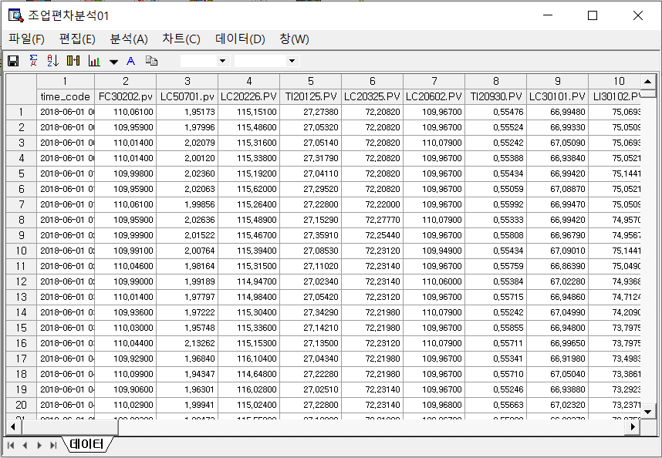
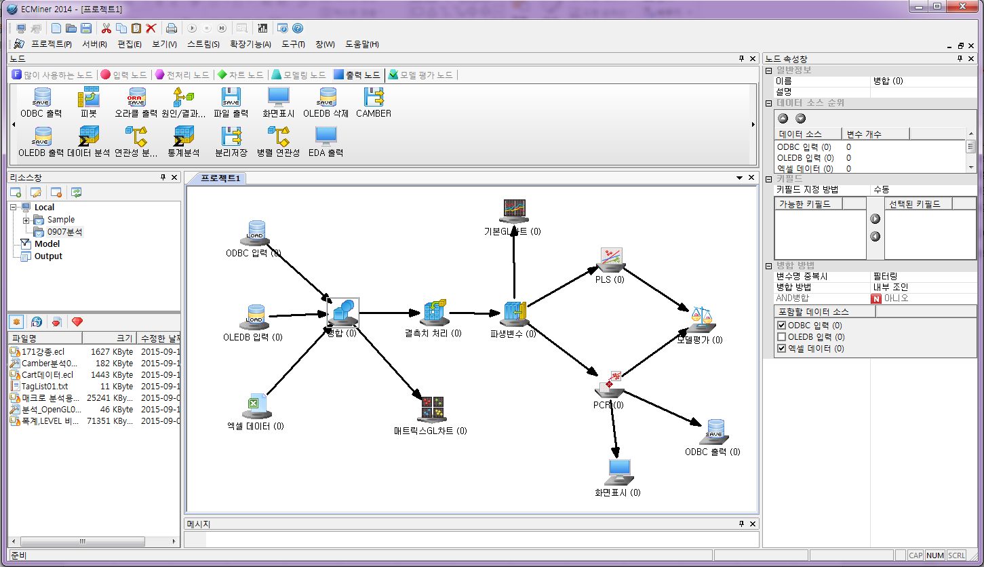
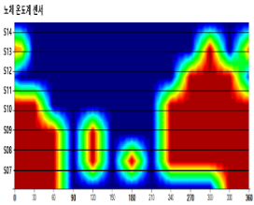
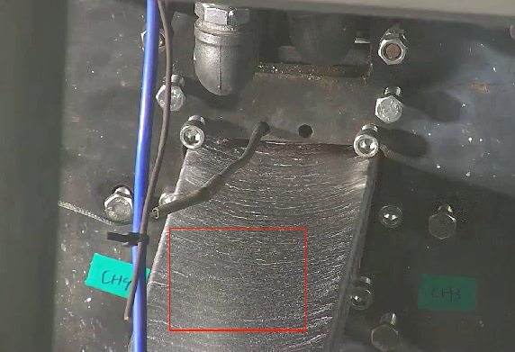
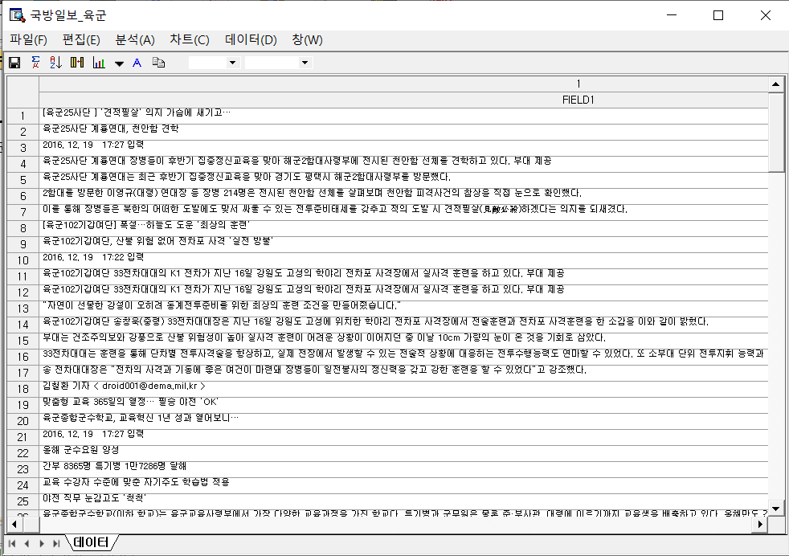
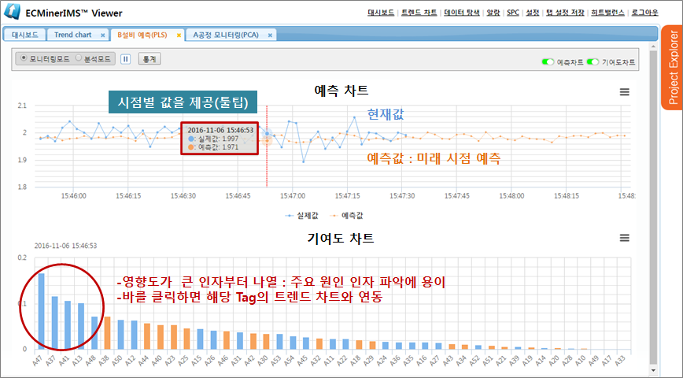
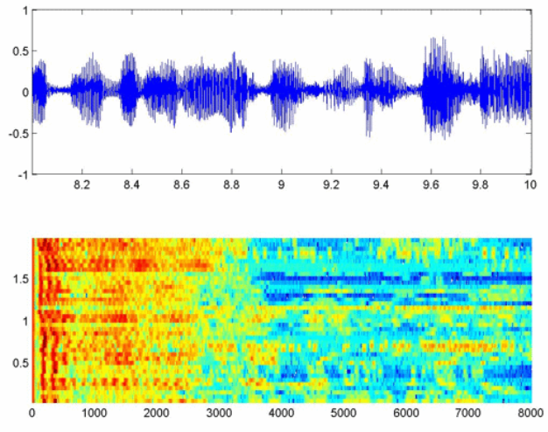



ECMiner™ 개요
ECMiner™: 멀티미디어 데이터 융합 분석을 위한 통합 분석 플랫폼
ECMiner™은 수치, 텍스트, 이미지, 동영상의 멀티미디어 데이터를 입력으로 받아들여, 통계, 데이터마이닝, 빅데이터, 인공지능 등의 알고리듬을 활용하여 멀티미디어 데이터 융합 분석을 위한 통합 분석 플랫폼입니다.
수 치
예측
(패턴인식)분류/군집
이미지
연관규칙
(자율)학습
동영상
가시화/정리
텍스트
연동
연동
연동
오디오
(통합중)
실시간 지능형 모니터링 시스템
ECMinerIMS™ 연동
정형/비정형 데이터
Open source 연동

Slide 3

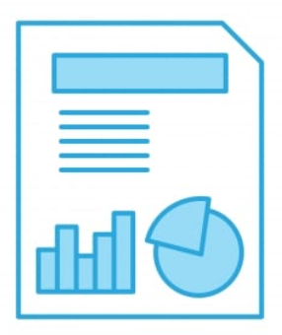
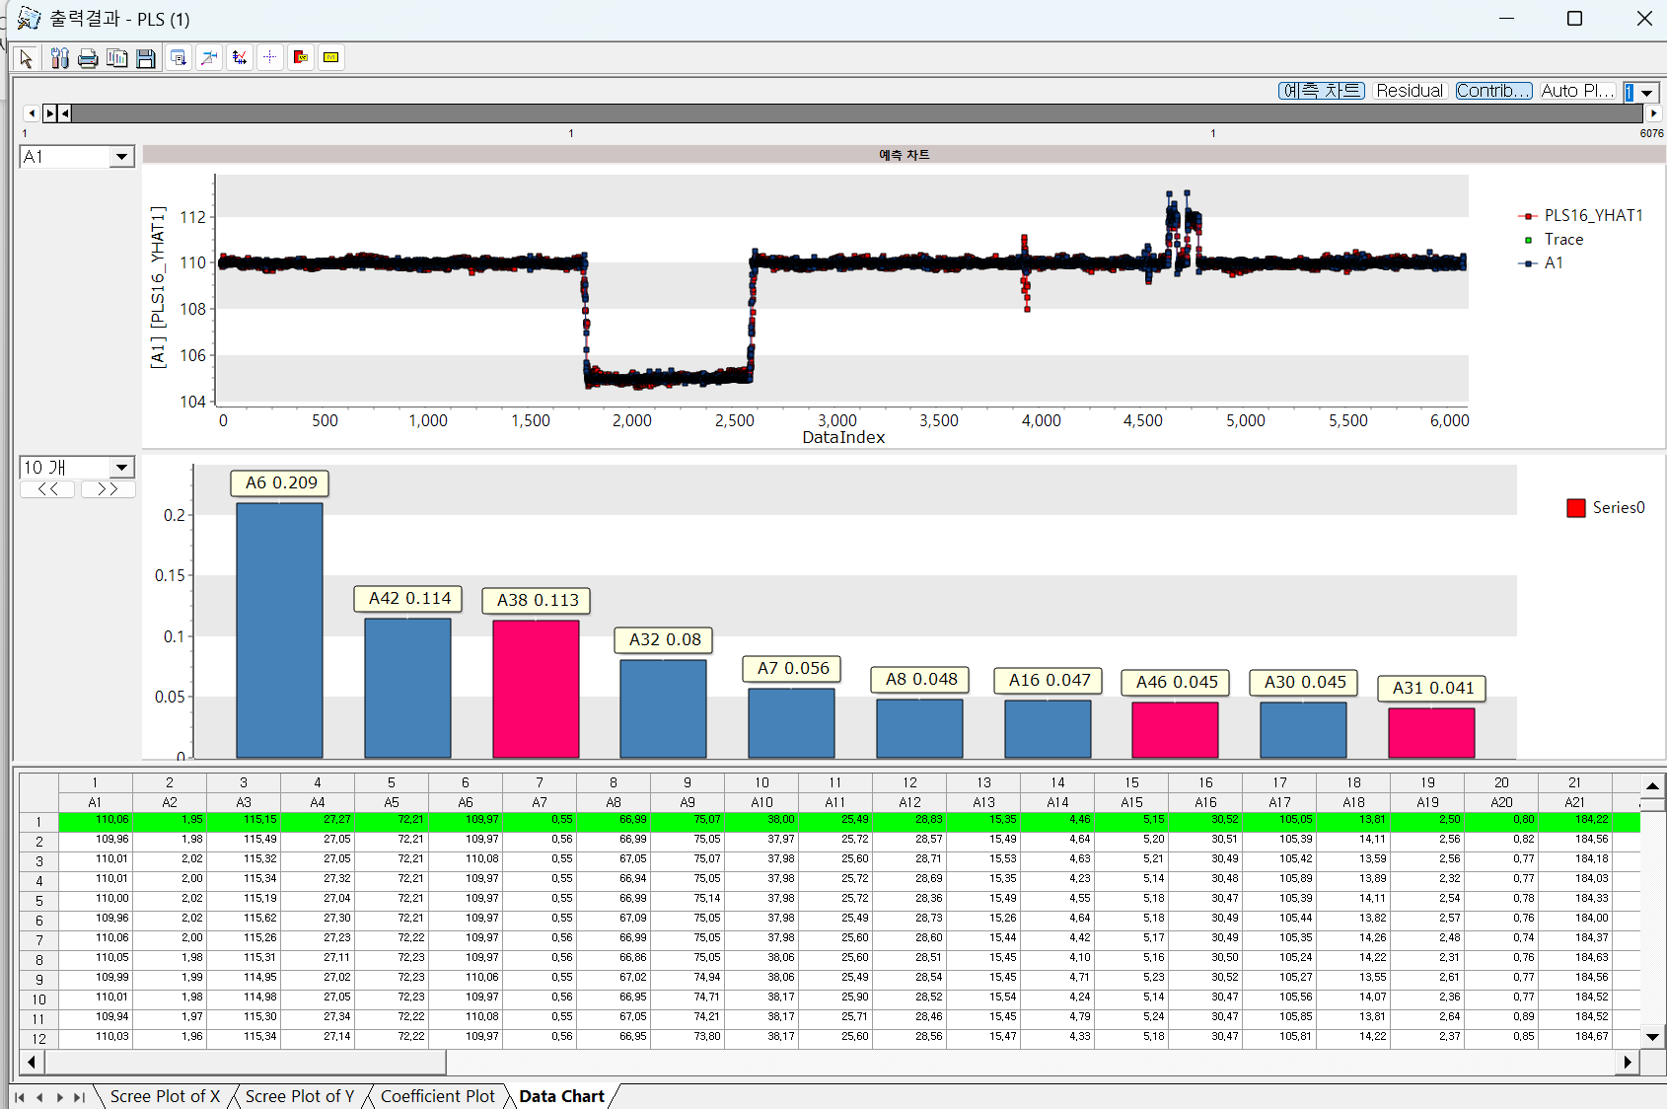
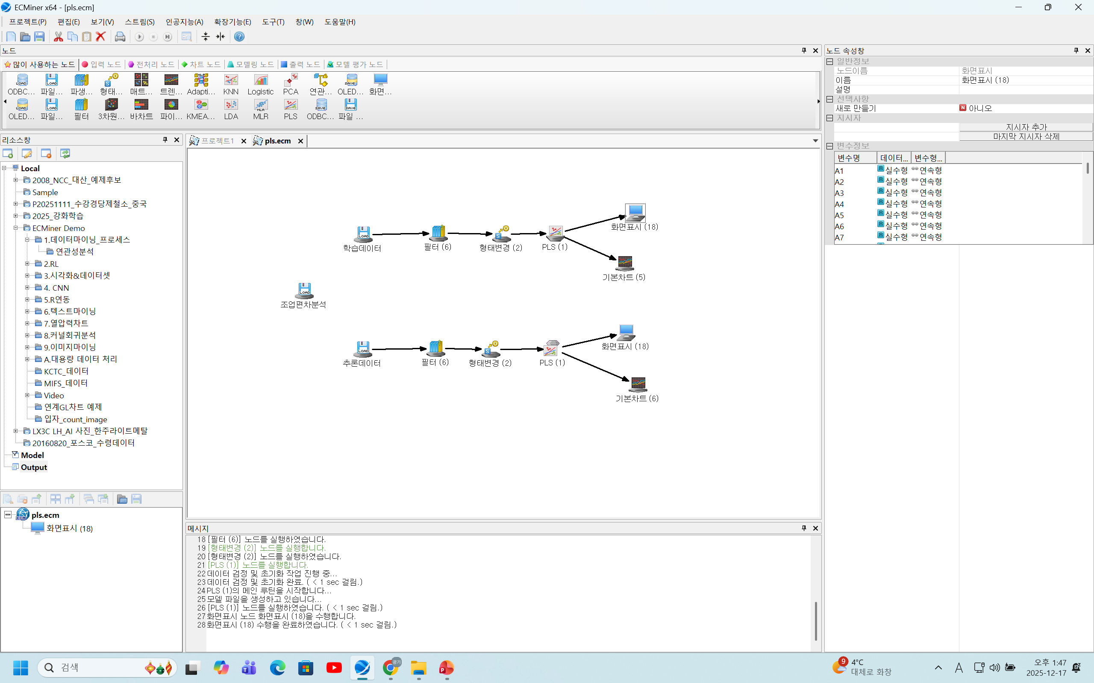
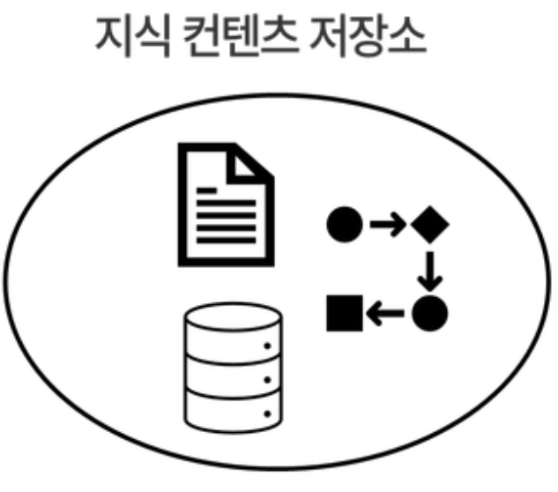
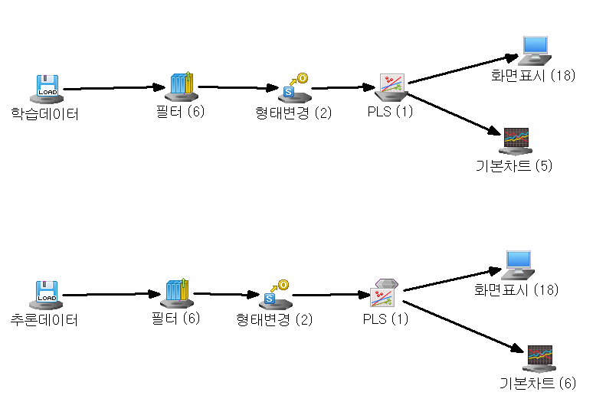
ECMinerAI™ AIDA 개요
ECMinerAI™ AIDA: 인공지능 기반 자동 분석시스템
AIDA는 사용자가 글이나 음성으로 질문을 하면 사용자의 질문 의도를 이해하여 1) 생성형 인공지능(sLLM w/RAG) 시반 정성적 분석 결과와 2) ECMiner™ 기반 정량적 분석 결과를 융합하여 답변을 제공하는 시스템입니다.
sLLM w/RAG
자동분석시스템
질의
자동분석 생성기
AI
ECMiner™
자동 분석
보고서
답변서
데이터 Agent
분석파일
온톨로지
DB
메타
데이터
분석용
데이터
AIDA:
Ontology
원천 데이터
설비 문서
운전 데이터
품질
설비 이력

Slide 4
ECMinerAI™ AIDA 기능
ECMinerAI™ AIDA: sLLM w/RAG
AIDA의 sLLM w/RAG는 1) 사용자가 직접 도메인 데이터를 구축(지식 컨텐츠 저장소)하고, 2) On-Premise sLLM(Llama, Mistral 등)을 선택할 수 있도록 지원합니다. 또한, 확장형 구조로 외부 API 기반 모델까지 유연하게 활용할 수 있습니다. 이를 통해 각 도메인에 최적화된 맞춤형 AI 서비스를 제공합니다.
sLLM w/RAG
자동분석시스템
질의
자동분석 생성기
AI
ECMiner™
자동 분석
보고서
답변서
데이터 Agent
분석파일
온톨로지
DB
메타
데이터
분석용
데이터
AIDA:
Ontology
원천 데이터
설비 문서
운전 데이터
품질
설비 이력

Slide 5
ECMinerAI™ AIDA 기능
ECMinerAI™ AIDA: 자동분석시스템(1/2)
AIDA의 자동분석시스템은 1) 자동분석 생성기를 통해 데이터를 이해하여 사용자 의도에 맞는 분석 프로세스를 생성합니다. 이를 기반으로 2) 데이터 Agent는 분석용 데이터를 수집하여 3) ECMiner™에서 탐색적 분석, 시각화, 모델링까지 수행하고, 최종적으로 분석 보고서를 제공합니다.
sLLM w/RAG
자동분석시스템
질의
자동분석 생성기
1
AI
ECMiner™
3
자동 분석
보고서
답변서
데이터 Agent
2
분석파일
온톨로지
DB
메타
데이터
분석용
데이터
AIDA:
Ontology
원천 데이터
설비 문서
운전 데이터
품질
설비 이력

Slide 6
ECMinerAI™ AIDA 기능
ECMinerAI™ AIDA: 자동분석시스템(2/2)
AIDA의 자동분석시스템에서 수행된 분석을 기반으로 추가 분석이 필요한 경우, 자동분석 생성기가 생성한 분석 절차를 담은 ECM 프로젝트 파일을 제공합니다. 해당 파일은 ECMiner™에서 직접 실행 및 수정할 수 있습니다.
sLLM w/RAG
자동분석시스템
질의
자동분석 생성기
AI
ECMiner™
자동 분석
보고서
답변서
데이터 Agent
분석파일
온톨로지
DB
메타
데이터
분석용
데이터
AIDA:
Ontology
원천 데이터
설비 문서
운전 데이터
품질
설비 이력

Slide 8
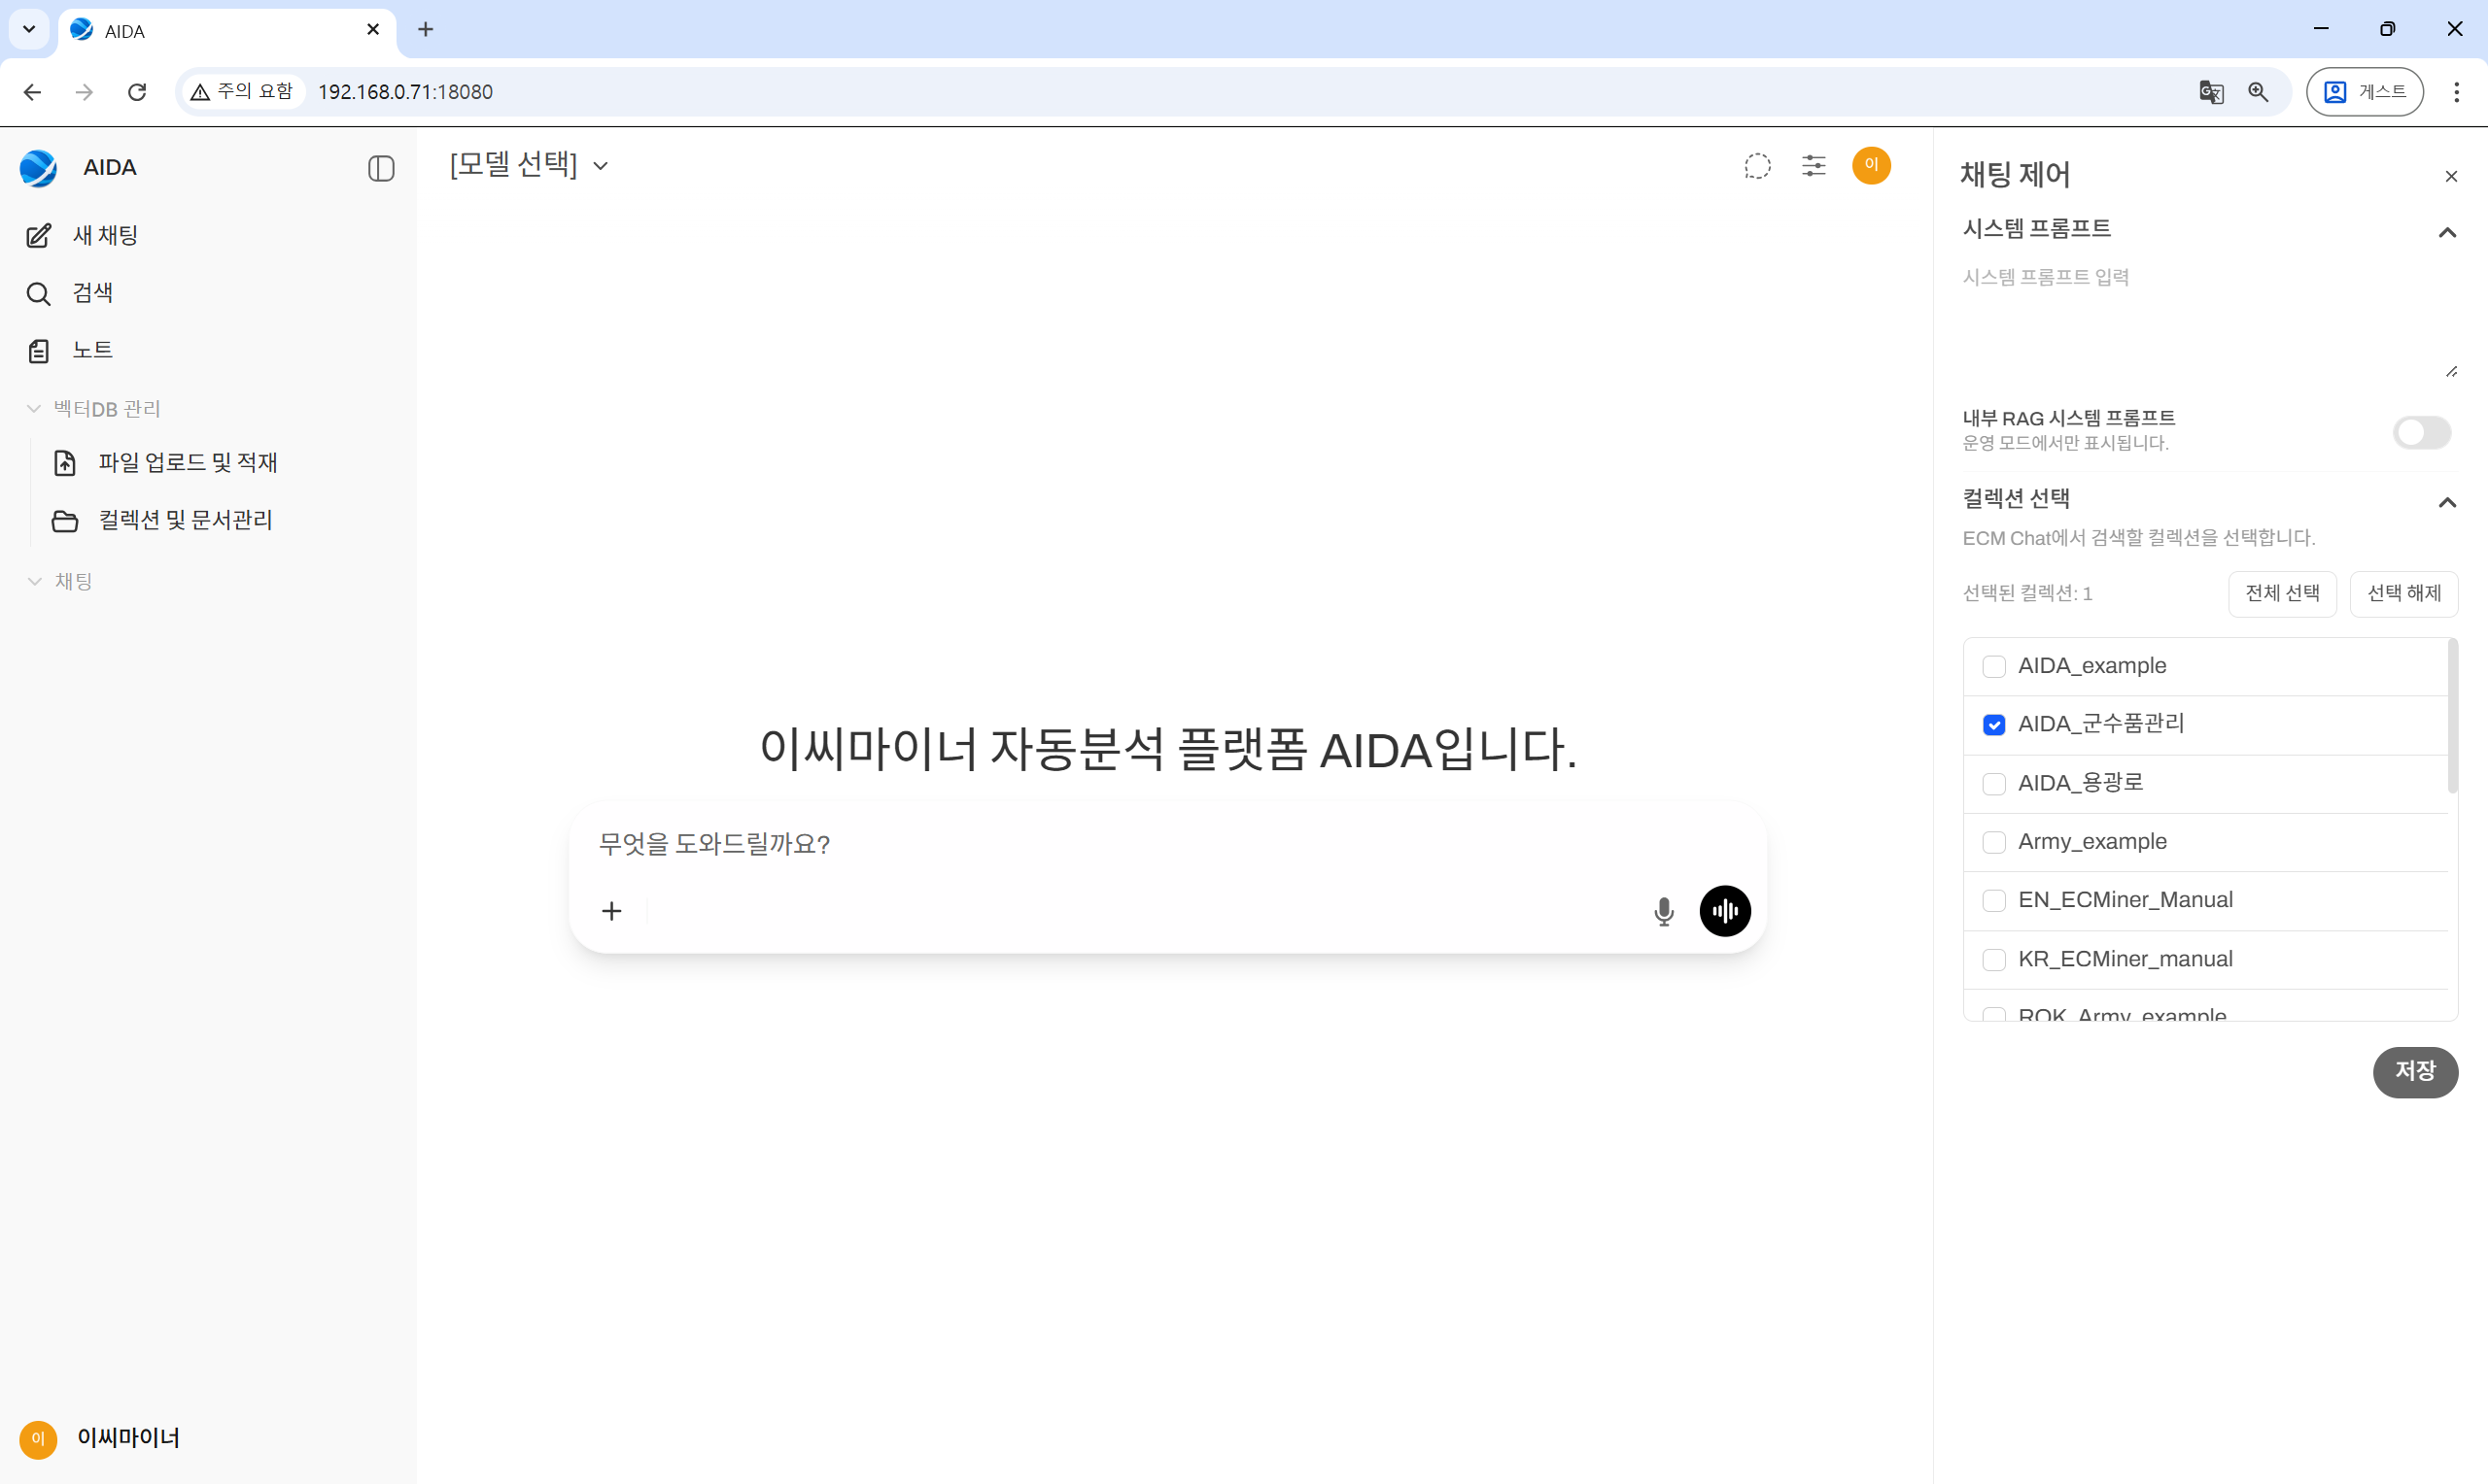

Slide 9
ECMinerAI™ AIDA 기능
ECMinerAI™ AIDA: Ontology
AIDA는 도메인 데이터를 Ontology 기반으로 GraphDB를 생성하여, 데이터 Agent가 관계형 데이터를 탐색할 수 있도록 지원합니다. 또한, 원천 데이를 기반으로 고객의 니즈에 부합하는 Ontology를 자동 생성하여, 사용자 의사결정에 필요한 정보를 시각적으로 확인하여 작업을 진행합니다. 제공합니다.
sLLM w/RAG
자동분석시스템
질의
자동분석 생성기
AI
ECMiner™
자동 분석
보고서
답변서
데이터 Agent
분석파일
온톨로지
DB
메타
데이터
분석용
데이터
AIDA:
Ontology
원천 데이터
설비 문서
운전 데이터
품질
설비 이력

Slide 11
ECMinerAI™ AIDA 소개
도메인 특화 Ontology
ECMinerAI™은 원천데이터를 기반으로 고객의 Needs에 부합하는 Ontology를 자동 생성하여, 사용자 의사결정에 필요한 정보를 제공합니다. 예) 설비 잔존 수명 예측, 이상 진단, 품질 영향 인자, 에너지 절감 등.
sLLM w/RAG
자동분석시스템
질의
자동분석 생성기
AI
ECMiner™
자동 분석
보고서
답변서
데이터 Agent
분석파일
온톨로지
DB
메타
데이터
분석용
데이터
데이터 Agent
메타데이터/Ontology
원천 데이터
설비 문서
운전 데이터
품질
설비 이력

Slide 12
ECMinerAI™ AIDA 소개
AIDA(Artificial Intelligence Data Analyzer)
ECMinerAI™는 사용자 질의에 대해 1) sLLM w/RAG 기반한 정성적 답변과, 2) 자동분석시스템에 의한 운전데이터 분석 결과를 토대로 한 정량적 답변을 제공하여 사용자 의사결정에 필요한 정보를 제공합니다.
ECMinerAI™ AIDA
sLLM w/RAG
자동분석시스템
서버
웹
질의
자동분석 생성기
AI
2
1
ECMiner™
자동 분석
보고서
답변서
분석 데이터 Crawler
분석파일
운전데이터
품질
설비 이력
도메인
온톨로지
Ontology
Ontology
자동생성
원천 데이터

